Slide 1
큐브 미 사이트 제작
Project 001
큐브 미 웹사이트 조사 / 분석
사이트명 : 아모레퍼시픽 큐브 미
웹 주소 : https://www.cubeme.co.kr
제작기간(작성일) : 2021.09.04
훈련생 이름 : 이수민

Slide 2
1. 프로젝트 과제 선정
01-1 클라이언트(의뢰자) 요구 사항
프로젝트 과제 개발자 : 이수민
내용: 사이트 선정 및 기본 내용
개요
사이트명 : 아모레퍼시픽 큐브 미
웹페이지 주소 : https://www.cubeme.co.kr
주요 서비스/품목 : 건강기능식품
서비스 대상/ 타깃 : 다이어트 하는 사람들, 본인의 몸 건강을 생각하여 이너뷰티를 위한 건강기능식품을 찾는 사람들
로고 사용 규정 유/무 : 무 (모 브랜드인 아모레퍼시픽 로고의 규정은 나와있지만 큐브 미는 나와있지 않음)

Slide 3
1. 프로젝트 과제 선정
01-2 클라이언트(의뢰자) 요구 사항
내용: 웹페이지 구성 기초 요구 사항
요구사항
사이트 변경 사유 : 이 브랜드 자체를 모르는 사람들이 많고, 오프라인 판매처와 타 사이트의 판매처가 있다 보니 자사 홈페이지의 방문률이 매우 떨어짐, 사용자의 비율이 여성이 현저히 높음
기대하는 결과 : 자사 홈페이지를 방문할 충분한 메리트 생성, 더 나은 웹페이지 구축
요구 디바이스 환경 : 1280px 기준 그 이상의 화면 크기를 가지는 기기 + 반응형 웹페이지 구성
사용 색상 : 검정, 흰색, 연노랑, 분홍색, 파스텔 톤의 파랑과 초록, 베이지
디자인 컨셉 : 이쁘게, 건강한 이미지
주요 사이트 키워드(1차) : 건강, 이너뷰티, 밸런스

Slide 4
2. 프로젝트 과제 분석
02-1 웹사이트 세부 분석
경영전략 수립 분석 : SWOT ( 강점, 약점, 기회, 위협 )
 | 긍정요인 (깔끔함, 다양한 정보) | 부정 요인 (브랜드의 낮은 인지도,
내부요인 ( | 강점 이너뷰티에 관한 제품들과 매거진을 통한 정보를 볼 수 있다. 다양한 챌린지를 통해 건강을 추구하는 이미지. | 약점 자사 브랜드만 판매 할 수 있어 소비자들이 잘 자사 브랜드 홈페이지로 오지 않는다.
외부요인 (다른 여러 루트로 구매) | 기회 다양한 챌린지로 이용자들이 자사 홈페이지를 써야할 명분을 만들 수 있다. | 위협 이용자가 굉장히 많은 다양한 타 사이트들이 많다. 오프라인으로 충분히 구매 가능
주요 핵심사항 : 타 사이트에는 없는 챌린지를 더 잘보이게 배치하고 자연스럽게 구매페이지로 유도할 수 있게 함.

Slide 5
2. 프로젝트 과제 분석
02
02-2 웹사이트 세부 분석
마케팅 3C 분석 : 소비자
 | 평가요소 | 평가 기준
소비자 | 시장규모, 시장 성장률 | 세분시장의 규모는 적절한가? 이제 성장하고 있는 시장이지만 ‘큐브 미’ 라는 브랜드의 인지도가 많이 낮아 인지도를 높일 필요가 있다.
 |  | 성장 가능성이 높은 시장인가? 높음 이너뷰티의 관심도가 높아지고 있기 때문에 충분히 성장 가능성이 높은 시장이다.
 |  | 세분 시장별 잠재 수요는 어느정도인가? 이너뷰티의 관심도가 높아지고 있기 때문에 충분히 성장 가능성이 높은 시장이다.

Slide 6
2. 프로젝트 과제 분석
02
02-2 웹사이트 세부 분석
마케팅 3C 분석 : 경쟁사
 | 평가요소 | 평가 기준
경쟁사 | 현재의 경쟁사, 잠재적 경쟁사 | 현재의 경쟁사들이 공격적이고 강력한가? 대체적으로 강력하다. 큐브 미에서도 하고 있는 홍삼은 위협적인 브랜드들이 많고 이너뷰티 쪽은 유명 모델들을 앞세운 브랜드들이 많다.
 |  | 새로운 경쟁사의 진입 가능성이 높은가? 진입 가능성이 많이 높다. 해당 시장의 특출난 브랜드가 없다보니 새로운 브랜드들이 많이 생겨나고 있는 상황이다.

Slide 7
2. 프로젝트 과제 분석
02
02-2 웹사이트 세부 분석
마케팅 3C 분석 : 자사
 | 평가요소 | 평가 기준
자사 | 기업 목표, 자원 시너지 효과 | 기업의 목표와 일치 하는가? Wellness Life(건강한 삶)를 지향하는 바와 같이 이너뷰티 상품들을 판매하고 다양한 건강정보를 제공
 |  | 인적, 물적, 기술적 자원을 갖추고 있는가? 아모레퍼시픽 이라는 모기업이 있기 때문에 적절한 자원들을 갖추고 있다.
 |  | 기존 서비스와 시너지 효과를 낼 수 있는가? 브랜드의 인지도를 높인다면 기존의 다양한 컨텐츠와 시너지 효과를 볼 수 있을 것이다.

Slide 8
3. 프로젝트 분석 내용 방향성 선정
02
03-1 분석 자료 정리
페르소나 : 개발 방향성 정리 A타입
인물 A |  | 요구사항 요약 : 다양한 정보와 다이어트에 관한 의지를 잡아줄 컨텐츠가 필요
이름 | 김윤주 |  |  | 나이 | 25 | 성별 | 여 | 국적 | 한국 | 직업 | 학생
취미 |  |  |  |  |  | 거주지 |  |  |  | 수입
라이프스타일 |  |  | 매일 학원을 다니며 운동을 하며 건강을 챙기고 있다.
특징 및 스토리 : 코로나로 인해 직장에서 퇴사한 이후 집에만 있어서 불어난 체중을 관리하기 위해 다이어트와 건강에 관심을 갖고 있다. 다이어트를 하면서 건강보조식품을 찾고 매번 작심삼일로 끝나는 다이어트를 잡아줄 무언가 필요하다.

Slide 9
3. 프로젝트 분석 내용 방향성 선정
02
03-1 분석 자료 정리
페르소나 : 개발 방향성 정리 B타입
인물 B |  | 요구사항 요약: 성별에 치우쳐지지 않게 남녀노소 누구나 사용하기 편하게 해주세요
이름 | 박건우 |  |  | 나이 | 33 | 성별 | 남 | 국적 | 대한민국 | 직업 | 회사원
취미 | 운동 |  |  |  |  | 거주지 | 경기도 안양시 |  |  | 수입 | 연 4000만원
라이프스타일 |  |  | 운동을 하며 몸 건강도 생각을 하며 회사에서 간단히 영양을 챙길 수 있는 기능성 식품에 대해 관심도가 높음
특징 및 스토리 : 운동을 하며 몸 안의 균형 잡힌 영양을 주고 싶어 해당 브랜드에 들어왔지만 너무 여성에 치우친 홈페이지 분위기에 쉽게 다가가지 못했다.

Slide 10
3. 프로젝트 분석 내용 방향성 선정
02
03-1 분석 자료 정리
페르소나를 통한 방향성 선정 최종
결론 : 요구사항 요약 다양한 컨텐츠로 타 사이트와의 차별성, 이 브랜드에 대한 인지도를 높이고 이용자들이 많이 머무를 수 있는 사이트, 건강정보를 정확하고 지루하지 않게 보여주기 특정 성별에 치우지지 않는 이미지

Slide 11
3. 프로젝트 분석 내용 방향성 선정
02
03-2 자료 매트리스 분석
value matrix 분석
귀여움
핵심 키워드 도출
뷰티
샘플
키즈
행복
여성
건강
다이어트
뷰티
영양
여성
아름다움
이벤트
피부
이너뷰티
아름다움
이너뷰티
라이프
챌린지
운동
균형
라이프
챌린지
귀여움
큐브
건강
영양
운동
이벤트
건강식품
다이어트
건강식품
큐브
행복
균형
피부
키즈

Slide 12
3. 프로젝트 분석 내용 방향성 선정
02
03-2 자료 매트리스 분석
color matrix 분석 : 단색
color matrix 분석 : 배색

Slide 13
3. 프로젝트 분석 내용 방향성 선정
02
03-2 자료 매트리스 분석
이미지 공간 : 형용사
매트리스 분석에 따른 방향 정리
주요 핵심 키워드 방향은 너무 부드러운 방향이 많았으나 건강, 운동 이라는 키워드를 더 앞세워 성별에 관하지 않고 접근하기 쉽도록 한다. 너무 부드럽고 귀여운 이미지보다는 건강과 운동에 맞게 조금은 다이나믹 한 이미지를 만들기 위해 기존 밝은 주황, 노랑 붉은 계열과 함께 약간의 파랑, 그린계열의 색상을 사용한다.

Slide 14
4. 프로젝트 제작 방향 정리
02
04-1 조사 분석 내용 최종 정리
기업분석 (SWOT, 3C)
페르소나 분석
매트리스분석
정리
제작 핵심 좀더 동적인 이미지 특정 성별의 선호도를 띄지 않는 페이지 큐브 미만의 컨텐츠인 챌린지를 더욱 내세우기 제작 방향 사용자들이 홈페이지를 사용할 명분 제작 (챌린지) 주요 컨셉 : 다이나믹, 중성, 건강 제작 컬러 주요컬러: 주황, 그린, 보라 배색: 중성적인 느낌인 흰색, 그린

Slide 15
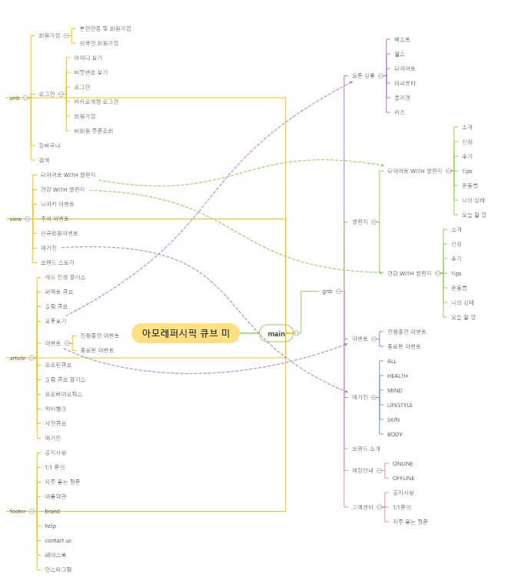
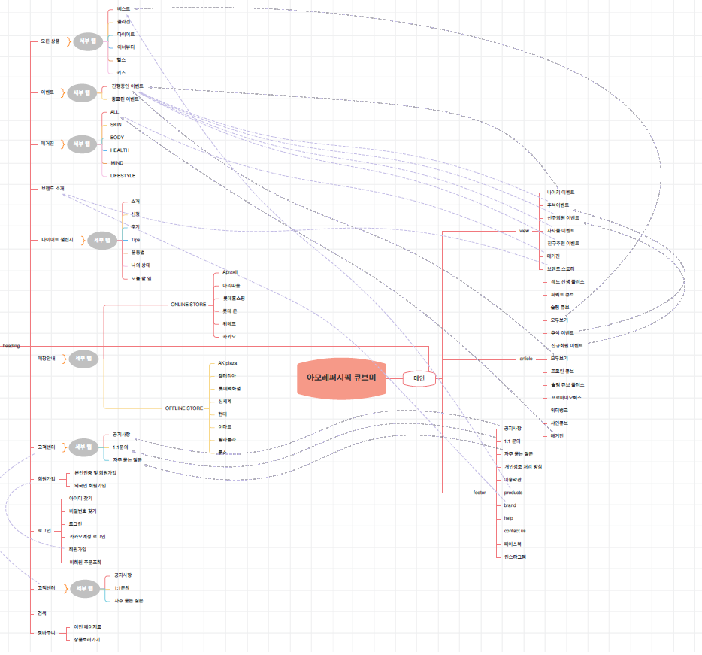
5. 웹페이지 구조 (전체 페이지 구성)
05-1 Information Architecture
사이트 구성에 따른 전체 페이지 정보구조 설계 ( 20페이지 이상 구성 )
git-mind 활용 이미지 배치

Slide 16
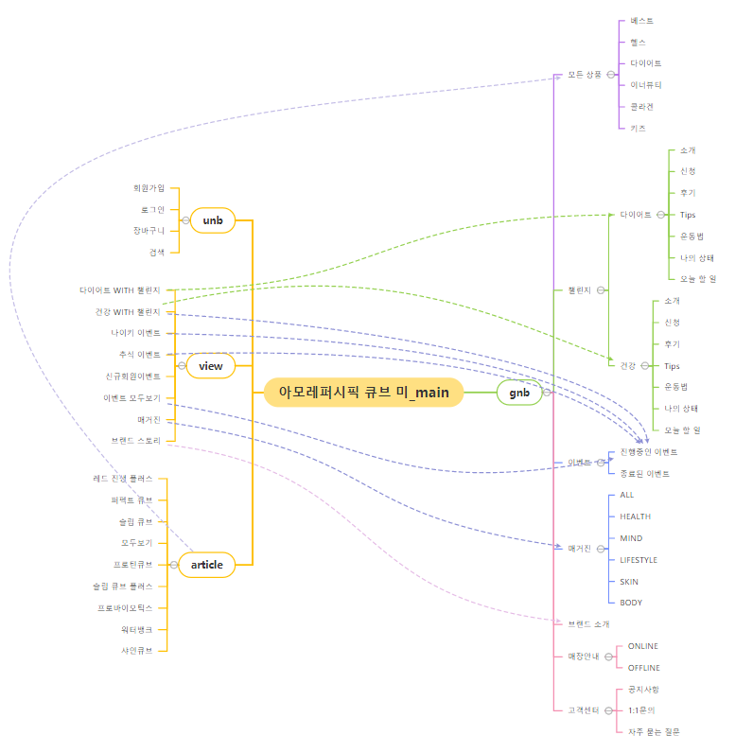
5. 웹페이지 구조 (메인 페이지 구성)
05-2 메인페이지 구조화 처리
페이지 구성에 따른 레이아웃 구성을 위한 구조 정리
페이지명 : 메인페이지
git-mind 활용 내용 구성요소 배치

Slide 17
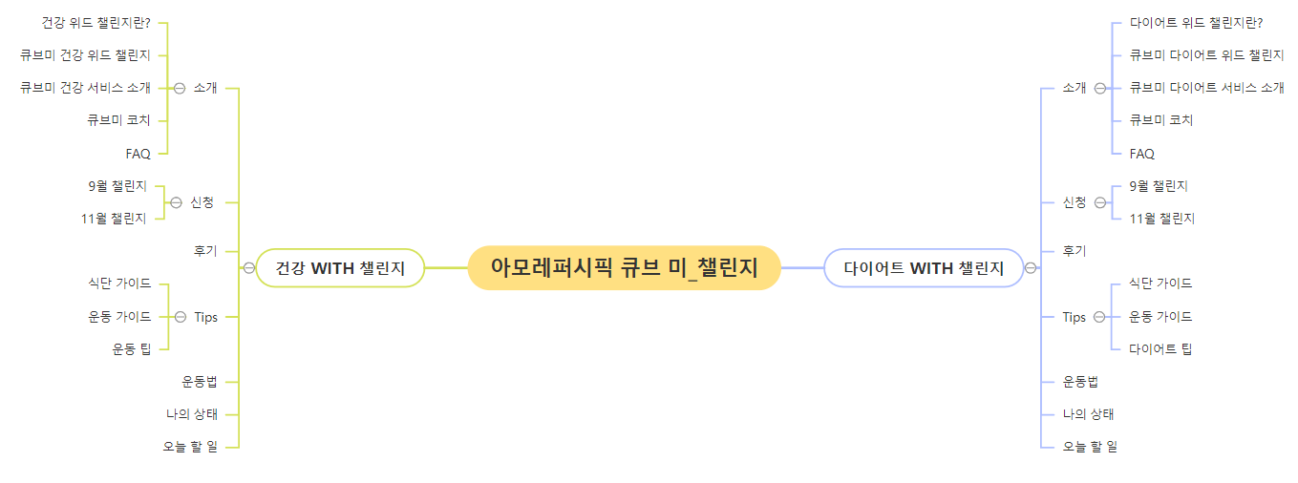
5. 웹페이지 구조 (서브 페이지 구성-3)
05-2 메인페이지 구조화 처리
페이지 구성에 따른 레이아웃 구성을 위한 구조 정리 2
페이지 명 : 챌린지 페이지
git-mind 활용 내용 구성요소 배치

Slide 18
프로젝트 001 큐브 미 사이트 분석
능력단위: UIUX요구분석
제출: 이수민

